Slide 1
НАУКОВА БІБЛІОТЕКА
ІМЕНІ М. МАКСИМОВИЧА
Наукові дані: поняття, принципи FAIR, репозитарії даних
Олександр ШЕВЧУК, провідний бібліограф Сектору науково-дослідної роботи Наукової бібліотеки

Slide 2
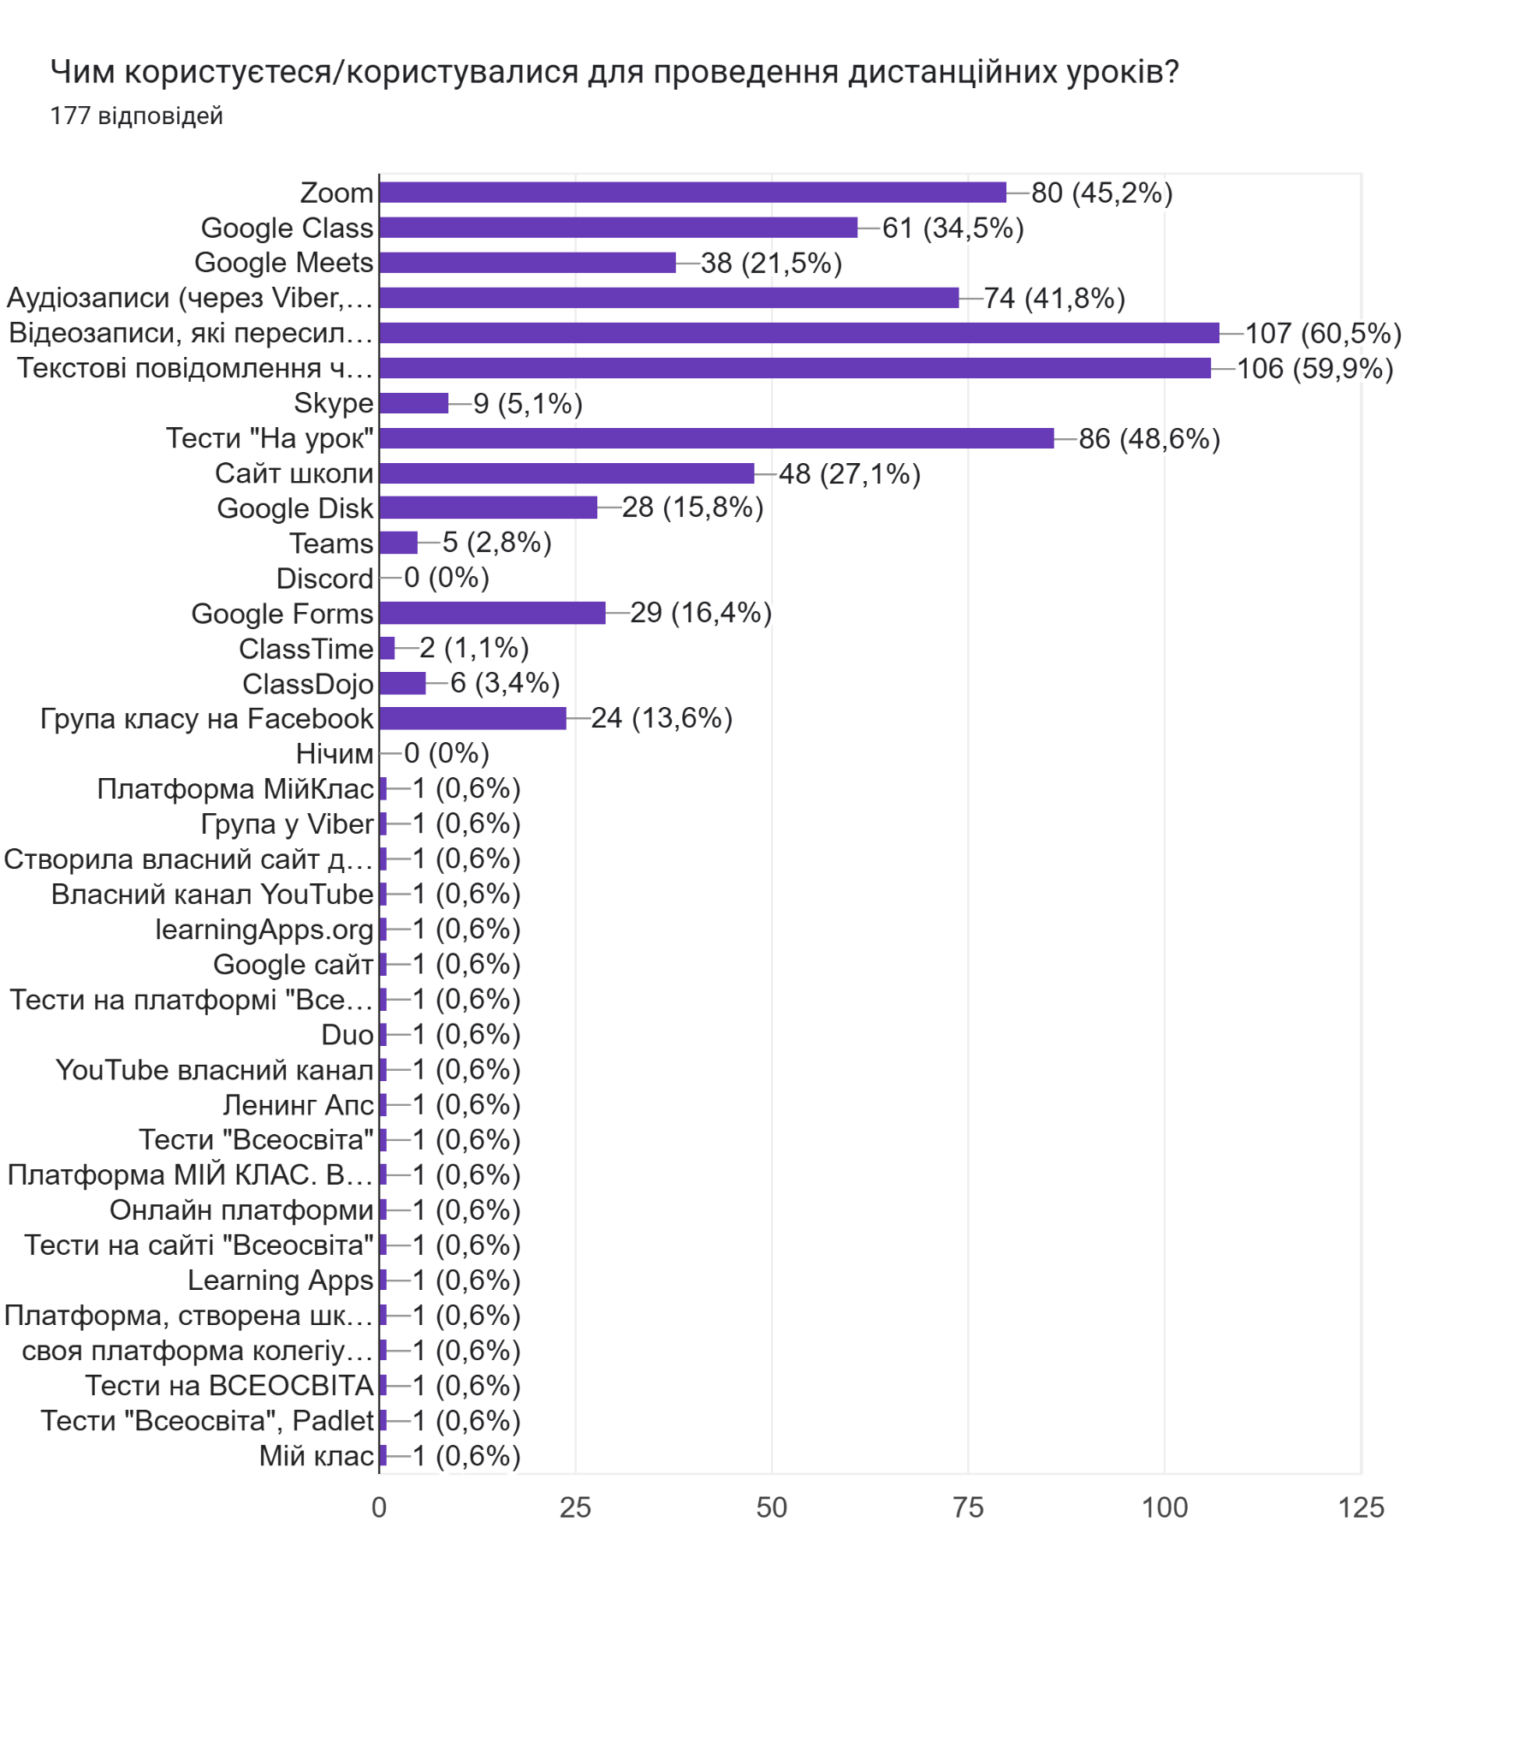
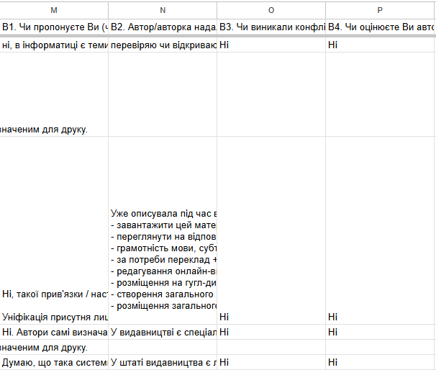
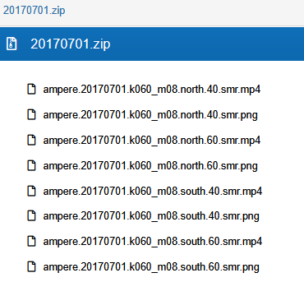
Дослідницькі дані – це будь-яка інформація, що була зібрана, спостережена, згенерована або створена для підтвердження вихідних результатів дослідження.

Slide 3
Поширені види даних
Кількісні дані :
Електронні таблиці
Лабораторні зошити
Відповіді на тести
Моделі, алгоритми, скрипти
Вміст програм
Методології та робочі процеси
Якісні дані :
Текстові документи
Польові зошити, щоденники
Анкети
Стенограми, кодові книги
Аудіокасети, відеокасети
Фотографії, фільми
Слайди, артефакти, зразки, екземпляри, проби
Методології та робочі процеси
Стандартні операційні процедури та протоколи

Slide 4
Типи даних
Дані, які потрапляють у статтю:
ілюструють дослідження:
коротко показують, що саме вдалося з'ясувати в дослідженні;
обмежені за обсягом, подані у зручному вигляді для читачів.
Дані, які публікуються окремо:
усі зібрані цифри, записи, коди, зображення, які використовувалися для дослідження, але не опубліковані;
часто великі й деталізовані.
Такі дані викладають у спеціальних сховищах, щоб інші науковці могли їх переглянути або використати.

Slide 5
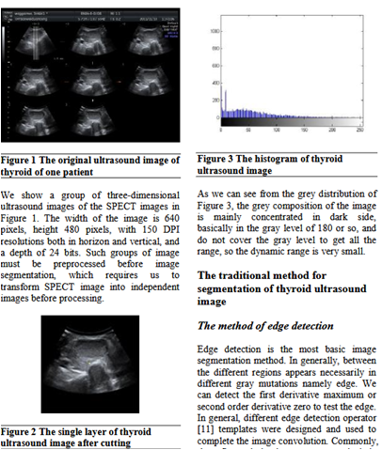
Вибір даних для публікації
Договірні, юридичні чи нормативні причини.
2. Можливість повторного використання.
3. Унікальність.
4. Наукова чи історична цінність.
5. Відтворення даних (якщо це можливо) дорожче за їх зберігання.

Slide 6
Принципи FAIR
FAIR – це набір принципів, не стандарт.
Це невід’ємна частина відкритої науки:
доступ до наукових даних,
відтворюваність результатів
підвищення ефективності досліджень
довговічність даних
покращення співпраці в науковій спільноті

Slide 7
Принципи FAIR
Findable (Відшукуваність)
Accessible (Доступність)
унікальний і постійний ідентифікатор
метадані
FAIR репозитарій
різні рівні доступу (не обов'язково відкритий)
опис умов доступу
завжди доступні метадані
Interoperable (Сумісність)
Reusable (Багаторазовість)
стандартизована термінологія/словники
вказане у метаданих програмне забезпечення/обладнання
відкриті формати файлів
ліцензування
інформація про походження даних
README

Slide 8
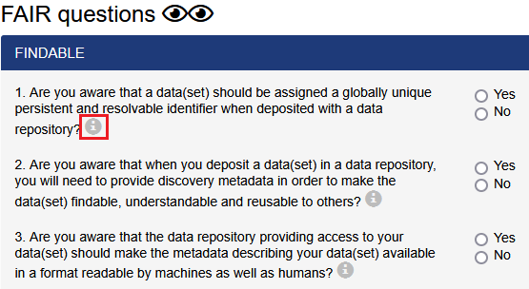
FAIRAware
Сервіс, щоб оцінити власні знання принципів FAIR.
підказки та пояснення за кожним питанням
https://fairaware.dans.knaw.nl/

Slide 9
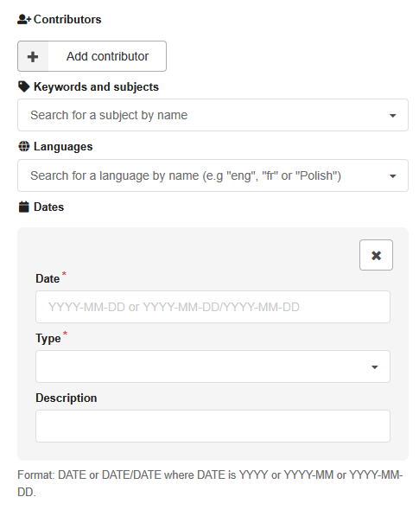
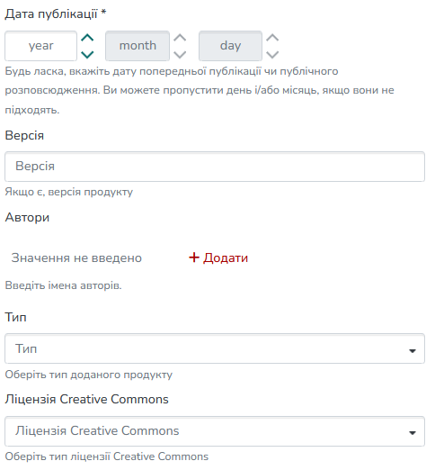
Правильне заповнення полів метаданих
Це робить їх зрозумілими для людей і машин та придатними для ефективного пошуку й інтеграції

Slide 10
Режими доступу
Дотримання принципів FAIR не означає, що дані обов'язково мають бути відкритими. Важливо дотримуватися підходу "as open as possible, as closed as necessary".
Дані можуть бути:
Відкриті. Доступні всім користувачам
Обмежені. Ембарго, або доступні за запитом
Закриті. Доступні тільки метадані

Slide 11
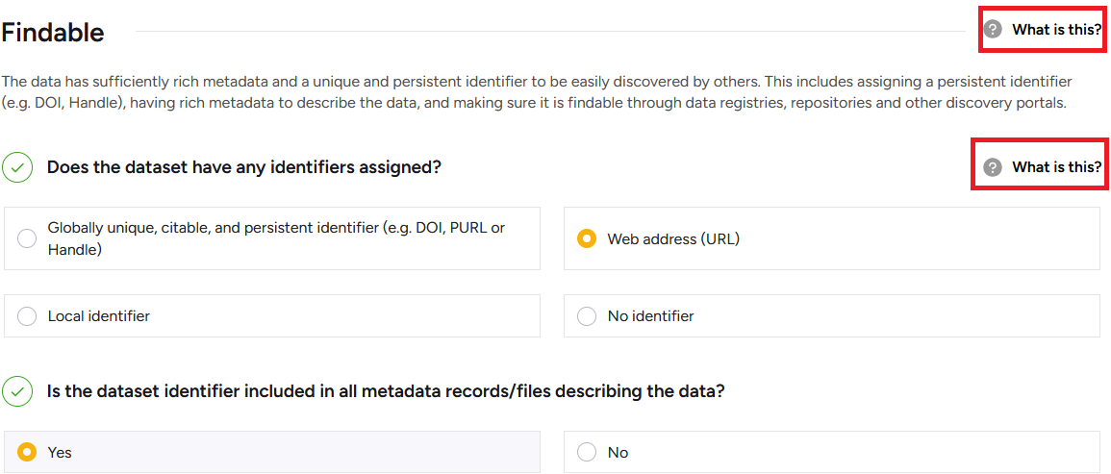
FAIR Data Self-Assessment Tool
попередньо перевірити відповідність набору даних принципам FAIR (шляхом опитування)
підказки та пояснення для кожного принципу та питання
https://ardc.edu.au/resource/fair-data-self-assessment-tool/

Slide 12
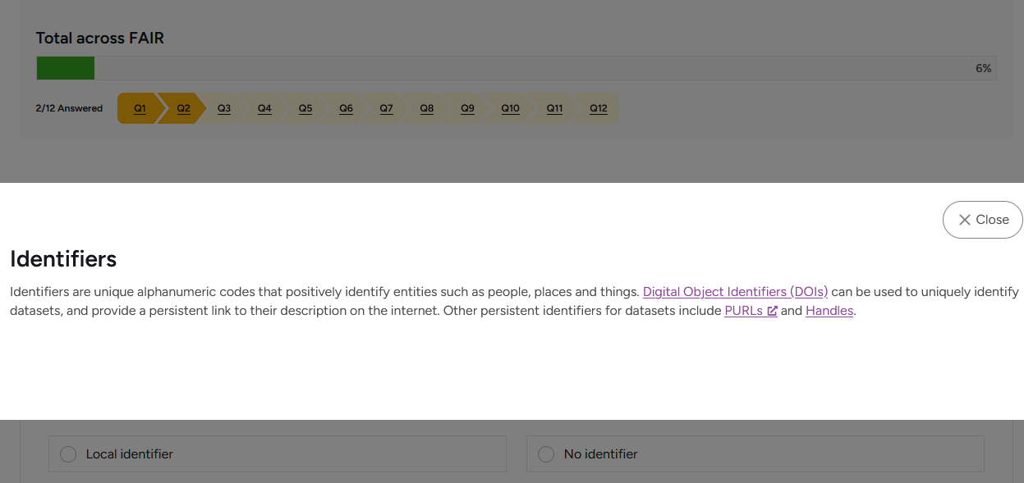

Slide 13
I
Формати файлів
Текстові документи:
PDF/A (.pdf)
ODT (.odt)
Електронні таблиці:
ODS (.ods)
CSV (.csv)
Растрова графіка:
JPEG (.jpg, .jpeg)
TIFF (.tif, .tiff)
PNG (.png)
Векторна графіка:
SVG (.svg)
Аудіо:
FLAC (.flac)
Відео:
MPEG-4 (.mp4)
MXF (.mxf)
широко використовуються;
можуть зчитуватися кількома програмами;
мають документацію, яка пояснює технічну специфікацію;
непатентовані та не залежать від конкретних розробників чи постачальників.
https://ukdataservice.ac.uk/learning-hub/research-data-management/format-your-data/recommended-formats/

Slide 14
F
I
Іменування
Як називати файли?
Змістовні та короткі назви
Дати у форматі
РРРР-ММ-ДД (YYYY-MM-DD)
Без пробілів, крапок та спецсимволів
(#, $, %, ?, !)
Для розділення тексту використовувати дефіс (-) або нижнє підкреслення (_)
Ім’я файлу може містити (але не обмежуватись) такі складові:​
Дата створення
Короткий опис
Тип або етап роботи
Розташування (локація)
Назва або номер проєкту
Номер версії

Slide 15
Не рекомендовано:
Рекомендовано:
speaker2.glossary.v2.wav
Olena S notes 17Sep!.wav
speaker 3 data final?.wav
speaker3.final(1).wav
speakerX-transcript#clear$.wav
speaker2_glossary_v2.wav
speaker2_notes_v00_orig.wav
speaker3_data_v01_clean.wav
speaker3_data_v02_clean.wav
speaker1_transcript_v03_final.wav

Slide 16
Методичні рекомендації
щодо управління науковими даними
Планування управління науковими даними.
Рекомендації щодо збереження та повторного використання наукових даних.
Доступ до наукових даних.
Захист персональних даних.
https://mon.gov.ua/static-objects/mon/sites/1/nauka/2024/12/31/metod-rekomendatsiyi-shchodo-upravlinnya-naukovymy-danymy-31-12-2024.pdf

Slide 17
README
README — це текстовий файл, який містить детальний опис проєкту, файлу даних та його компонентів, того, про що йдеться в даних.
Найкраща практика відповідно до принципів FAIR — створення цього файлу у машиночитному форматі (md). Якщо форматування документа є важливим, то допускається використання PDF.
https://cornell.app.box.com/v/ReadmeTemplate
https://zenodo.org/records/4058972

Slide 18
R
Ліцензування
Більшість репозитаріїв або автоматично публікують дані під певною ліцензією, або пропонують певний список для вибору.
License Selector Безкоштовна платформа для вибору ліцензії
Creative Commons LICENSE CHOOSER. Дозволяє створити ліцензію CC (шляхом опитування)
https://ufal.github.io/public-license-selector/
https://chooser-beta.creativecommons.org/

Slide 19
Ліцензії Creative Commons (СС) і відкриті освітні ресурси (OER): Запитання та відповіді: порадник
Термін дії Ліцензії СС? | Ліцензії СС – один з механізмів формування екосистеми відкрити освітніх ресурсів в Україні
Як обрати правильно відкриту ліцензію СС BY під час підготовки навчального курсу? | Щербатюк Т. Г., Колесникова Т. О. Ліцензії Creative Commons
https://e-book.ust.edu.ua/catalog/book/508

Slide 20
Пошук репозитаріїв
Глобальний реєстр сховищ дослідницьких даних, який охоплює сховища дослідницьких даних із різних академічних дисциплін
Список репозитаріїв схвалений Open Research Europe
https://open-research-europe.ec.europa.eu/for-authors/data-guidelines#appropriaterepository
https://www.re3data.org/

Slide 21
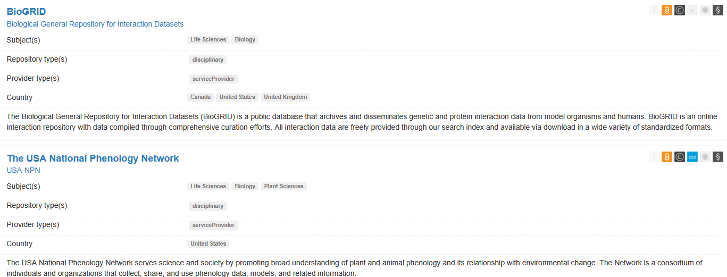

Slide 22
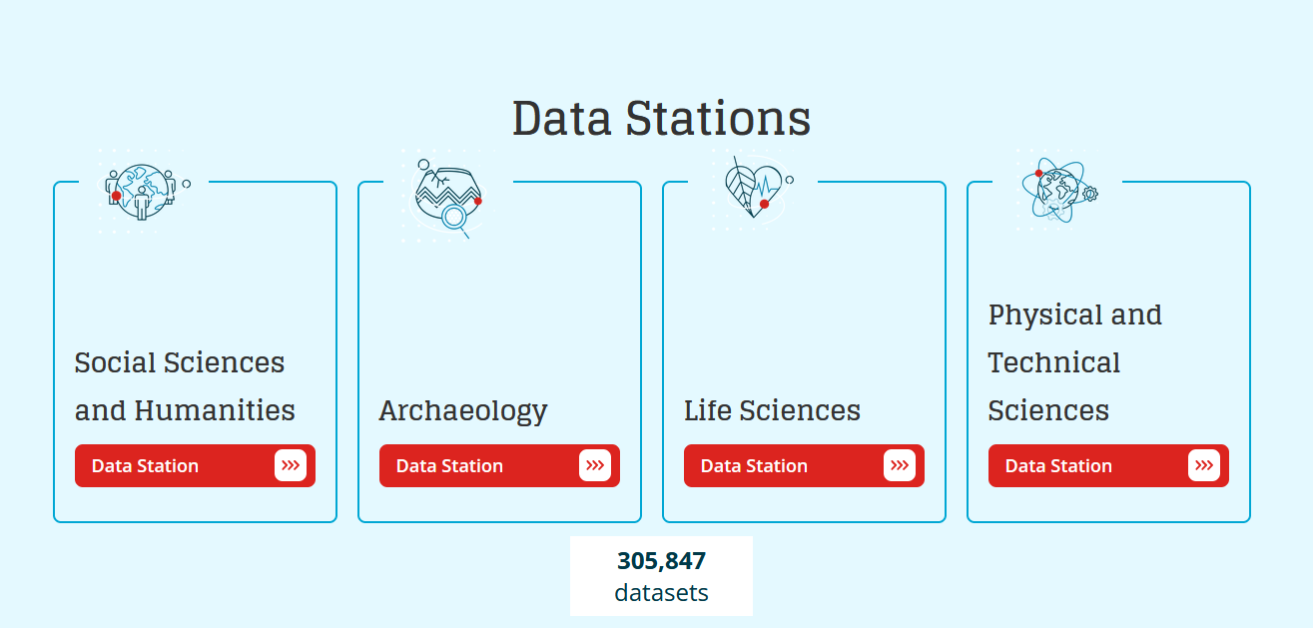
DANS: предметний репозитарій
https://dans.knaw.nl/en/

Slide 23
Як вибирати предметні архіви?
Ліцензування
Умови публікації
Наявність плати за публікацію
Режими доступу
Відкриті метадані
Умови використання
Безпека

Slide 24
Мультидисциплінарні репозитарії
https://data.mendeley.com/
https://osf.io/
https://figshare.com/

Slide 25
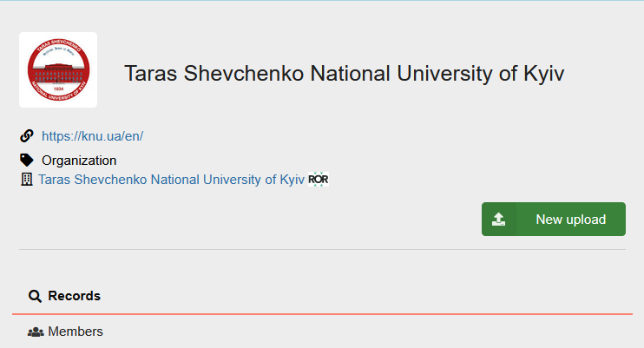
Communities
https://zenodo.org/
https://sandbox.zenodo.org/

Slide 26
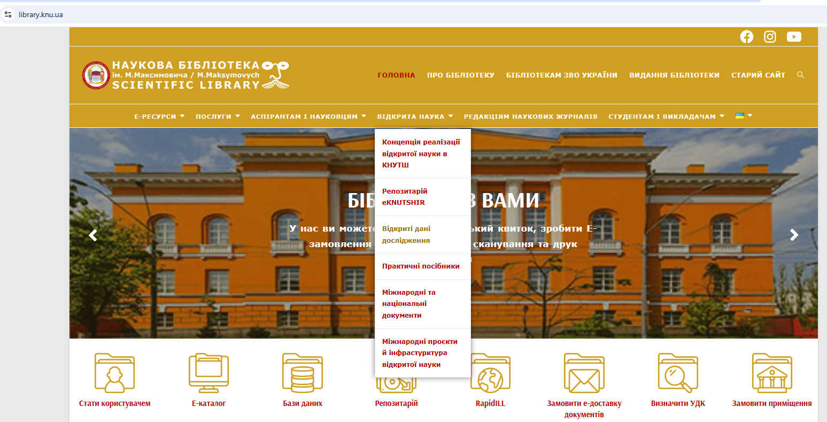
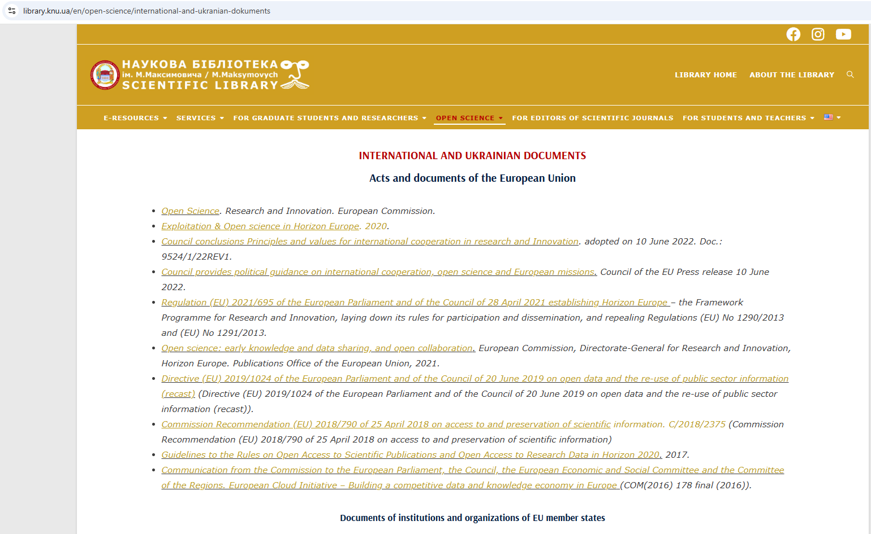
Практичні посібники з управління даними українською:
https://library.knu.ua/vidkryta-nauka/praktychni-posibnyky
Документи та нормативні акти з відкритої науки англійської: https://library.knu.ua/en/open-science/international-and-ukranian-dokuments

Slide 27
Служба інформаційного моніторингу та підтримки науково-видавничої діяльності
Наукова бібліотека імені М. Максимовича
Володимирська, 58, к. 42
Тел. (044)239-33-30
sim.library@knu.ua

Slide 28
Як привʼязувати дані (напр., в Mendeley Data) до статей?
Я збираюсь використовувати дані, отримані шляхом опитування експертів. Чи маю я їх публікувати? Що для цього потрібно? Як сформулювати дозвіл від експертів і компанії, де вони працюють.
Якщо оновити інформацію в одній базі даних за певним набором, чи відбудеться автоматичне оновлення (без дубляжу) в інших базах наукових публікацій?
Яким чином можна присвоїти DOI не статтям у наукових журналах? І чи це взагалі можливо?
Яка роль бібліотек ЗВО в забезпеченні принципів FAIR?
Як відрізняються вимоги до FAIR-даних у різних наукових галузях?
Q&A

Slide 29
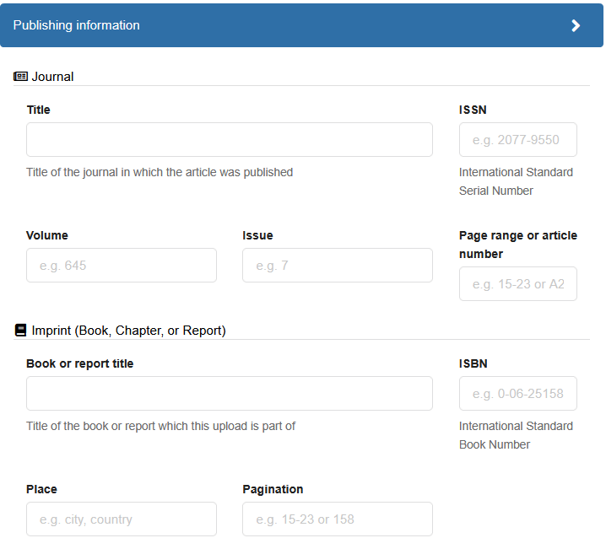
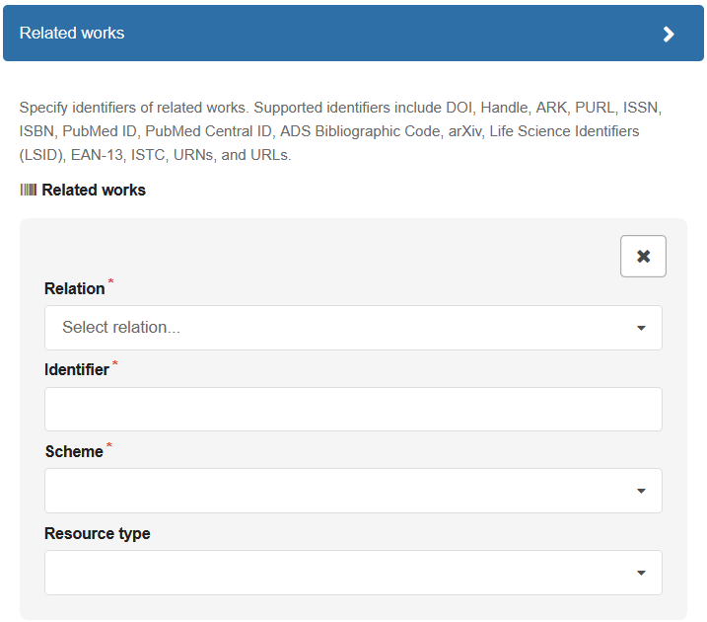
Zenodo

Slide 30
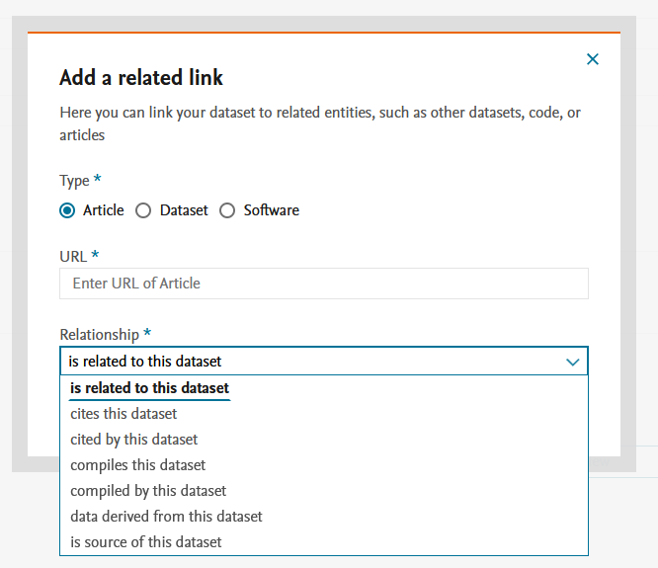
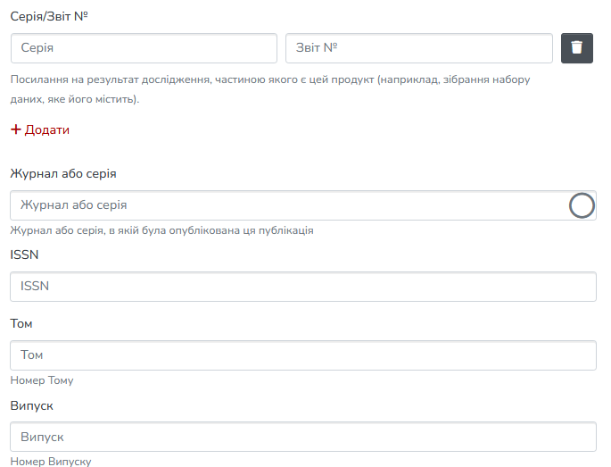
Mendeley Data
eKNUTSHIR

Slide 31
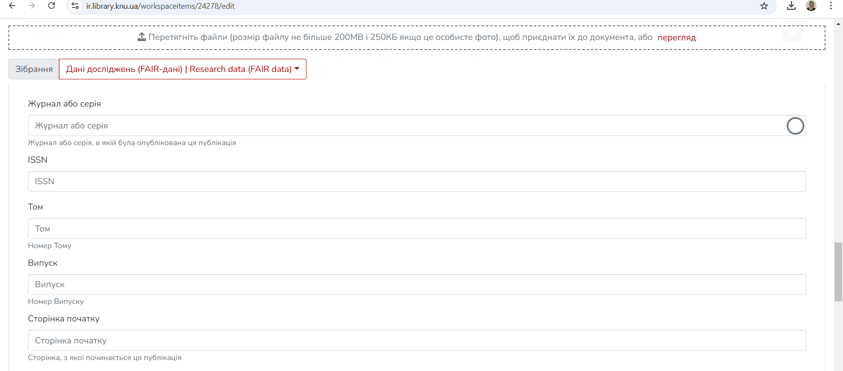
eKNUTSHIR

Slide 32
Дякую за увагу!

